Slide 1

磁盘存储器管理
1 磁盘性能简述
2 磁盘调度
3 磁盘高速缓存（Disk Cache）
4 提高磁盘I/O速度的其他方法
5 廉价磁盘冗余阵列
先来先服务FCFS
（First Come First Service）
最短寻道时间优先SSTF
（Shortest Seek Time First）
扫描算法SCAN
循环扫描算法CSCAN
N-Step-SCAN
FSCAN

Slide 2
扇区
磁道
磁盘结构

Slide 3
扇区
磁臂
柱面
磁头

Slide 4
磁盘存储器管理的主要任务
为文件分配存储空间
合理地组织文件地存储方式，以提高访问速度
提高磁盘存储空间地利用率
提高磁盘I/O速度，改善文件性能
确保文件系统的可靠性（备份）

Slide 5
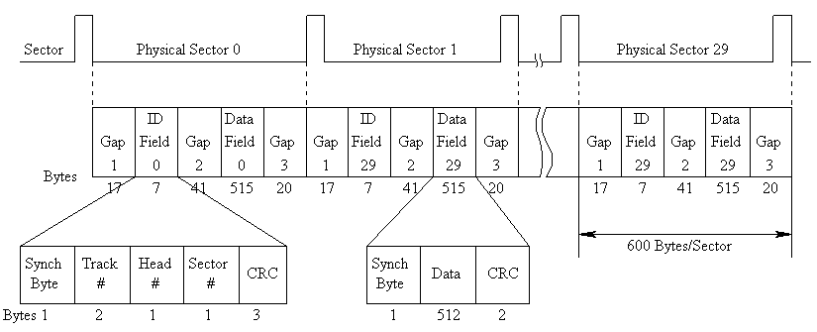
1 磁盘性能简述
数据组织和格式（图5－22）
磁盘的格式化

Slide 6
1 磁盘性能简述
磁盘的类型
  固定头磁盘：这种磁盘在每条磁道上都有一读/写磁头，所有的磁头都被装在一刚性磁臂中。通过这些磁头可访问所有各磁道，并进行并行读/写，有效地提高了磁盘的I/O速度。这种结构的磁盘主要用于大容量磁盘上。
  移动头磁盘：每一个盘面仅配有一个磁头，也被装入磁臂中。为能访问该盘面上的所有磁道，该磁头必须能移动以进行寻道。可见，移动磁头仅能以串行方式读/写，致使其I/O速度较慢；但由于其结构简单，故仍广泛应用于中小型磁盘设备中。

Slide 7
1 磁盘性能简述
磁盘访问时间：
  寻道时间：
  这是指把磁臂(磁头)移动到指定磁道上所经历的时间。该时间是启动磁臂的时间s与磁头移动n条磁道所花费的时间之和， 即
T_{s}=m×n+s
  其中，m是一常数，与磁盘驱动器的速度有关，对一般磁盘， m=0.2；对高速磁盘，m≤0.1,磁臂的启动时间约为2ms。 这样，对一般的温盘，其寻道时间将随寻道距离的增加而增大，大体上是5～30 ms。

Slide 8
1 磁盘性能简述
磁盘访问时间：
  旋转延迟时间Tτ：
  这是指定扇区移动到磁头下面所经历的时间。对于硬盘，典型的旋转速度大多为5400 r/min，每转需时11.1 ms，平均旋转延迟时间Tτ为5.55 ms；对于软盘，其旋转速度为300 r/min或600 r/min，这样，平均Tτ为50～100 ms。

Slide 9

1 磁盘性能简述
磁盘访问时间：
  传输时间Tt：
  把数据从磁盘读出或向磁盘写入数据所经历的时间。 Tt的大小与每次所读/写的字节数b和旋转速度有关：
  其中，
  b：读写字节数
  N：每道上的字节数
其中，r为磁盘每秒钟的转数；N为一条磁道上的字节数， 当一次读/写的字节数相当于半条磁道上的字节数时，Tt与Tτ相同，

Slide 10

1 磁盘性能简述
磁盘访问时间：
r为磁盘每秒钟的转数；N为一条磁道上的字节数， 当一次读/写的字节数相当于半条磁道上的字节数时，T_{t}与T_{τ}相同， 因此， 可将访问时间T_{a}表示为：

Slide 11
1 磁盘性能简述
对’磁盘访问时间”的分析：
适当地几种数据传输，将有利于提高传输效率。
P173

Slide 12
2 磁盘调度
目标：减少寻道时间
典型算法
  FCFS（Fisrt Come First Second）
    特点：简单，寻道时间长，相当于随机访问模式。
  SSTF（最短寻道优先）
  扫描算法
    1.进程“饥饿现象”
    SSTF存在。
    2.SCAN算法：
    在移动方向固定的情况下采用了SSTF，以避免饥饿现象

Slide 13
FCFS调度算法 SSTF调度算法
100道开始
被访问的下一个磁道 | 移动距离
55 | 45
58 | 3
39 | 19
18 | 21
90 | 72
160 | 70
150 | 10
38 | 112
184 | 146
平均寻道长度：55.3
100道开始
被访问的下一个磁道 | 移动距离
90 | 10
58 | 32
55 | 3
39 | 16
38 | 1
18 | 20
150 | 132
160 | 10
184 | 24
平均寻道长度：27.5

Slide 14
2 磁盘调度
进程“饥饿”现象
  SSTF算法虽然能获得较好的寻道性能， 但却可能导致某个进程发生“饥饿”(Starvation)现象。因为只要不断有新进程的请求到达，且其所要访问的磁道与磁头当前所在磁道的距离较近，这种新进程的I/O请求必须优先满足。对SSTF算法略加修改后所形成的SCAN算法，即可防止老进程出现“饥饿”现象。
引入扫描算法（SCAN）

Slide 15
2 磁盘调度
SCAN算法
  考虑要访问的磁道与当前磁道的距离；
  考虑磁头当前的移动方向
  下一个访问对象
    要访问的磁道在当前磁道以外，距离最近
    自里向外访问，直到没有更外的磁道访问时，将磁臂换为自外向里移动。
  电梯调度算法

Slide 16
2 磁盘调度
CSCAN算法
  对SCAN的改进；
  磁头始终按照一个方向移动

Slide 17
SCAN调度算法 CSCAN调度算法
100道开始，磁道增加方向
被访问的下一个磁道 | 移动距离
150 | 50
160 | 10
184 | 24
90 | 94
58 | 32
55 | 3
39 | 16
38 | 1
18 | 20
平均寻道长度：27.8
100道开始
被访问的下一个磁道 | 移动距离
150 | 50
160 | 10
184 | 24
18 | 166
38 | 20
39 | 1
55 | 16
58 | 3
90 | 32
平均寻道长度：35.8

Slide 18
2 磁盘调度
N—Step—SCAN算法
  粘臂现象：由于连续对某磁道访问引起的垄断访问。
  解决方案：
    将磁盘请求队列分为长为N的子队列m个；
    磁盘调度将按FCFS算法依次处理这些子队列，而每处理一个队列时又是按SCAN算法，对一个队列处理完后，再处理其他队列。
    当正在处理某子队列时，如果又出现新的磁盘I/O请求，便将新请求进程放入其他队列，这样就可避免出现粘着现象。
    当N值取得很大时，会使N步扫描法的性能接近于SCAN算法的性能；当N=1时， N步SCAN算法便蜕化为FCFS算法。

Slide 19
2 磁盘调度
FSCAN算法
  FSCAN算法实质上是N步SCAN算法的简化；
  即FSCAN只将磁盘请求队列分成两个子队列；
  一个是由当前所有请求磁盘I/O的进程形成的队列，由磁盘调度按SCAN算法进行处理；
  在扫描期间，将新出现的所有请求磁盘I/O的进程， 放入另一个等待处理的请求队列；
  这样，所有的新请求都将被推迟到下一次扫描时处理。

Slide 20
练习
设有100个磁道，访问序列如下：
  23， 5， 98， 14， 66， 25， 78， 34，
  66， 74，56， 87， 12， 39， 71， 49，
  58
  当前磁头在50道，上次访问的磁道是18道。
  请分别给出FCFS、SSTF、SCAN、CSCAN算法计算出平均寻道长度。

Slide 21

THE END

